Slide 1


Портфель решений и направления сотрудничества.

Slide 2

Портфель решений ЦК Здравоохранение
Экспертные средства диагностической визуализации (системы обработки изображений).
Архивы медицинских изображений (PACS).
Автоматизация отделений реанимации и интенсивной терапии.
Управление данными в акушерстве. Фетальный мониторинг.
Медицинские и лабораторные информационные системы (МИС и ЛИС).
Информационно-аналитическая система для здравоохранения.
Решения для телемедицины (Medsenger).
Поставки медицинского оборудования.

Slide 3
Экспертные системы диагностической визуализации (хранение, обработка и анализ медицинских изображений)

Slide 4

Системы экспертного класса для получения, анализа и обработки изображений КТ, МРТ и оборудования ядерной медицины
Снижение времени до 80% (в 5 раз!) на обработку изображений за счет автоматизации пост-обработки
Функции телемедицины за счет удаленной совместной работы диагностов разных медицинских учреждений
Интеграция с оборудованием любых производителей, возможность масштабирования
Широкий спектр клинических пакетов: онкология, кардиология, неврология, планирование хирургии и пр.
Заменяет все специализированные рабочие места станции диагностического оборудования, консолидировав все клинические пакеты на одном сервере

Slide 5











«Идеальная» схема управления лечебным процессом в лучевой диагностике
ЦОД
Медицинская информационная система (МИС/РИС)
Экспертная система диагностической визуализации
Архив PACS
Запись пациента на приём/обследование
4. Анализ и обработка с использованием специализированого ПО
Любой компьютер ЛПУ, удовлетворяющий минимальным требованиям
2. Планирование обследований
3. Передача изображений в архив
CT
MR
Angio
U.S.
X-Ray
Специалисты по анализу и описанию изображений
Любое медицинское оборудование, передающее изображение в формате DICOM
Младший мед. персонал для проведения сканирования пациента

Slide 6
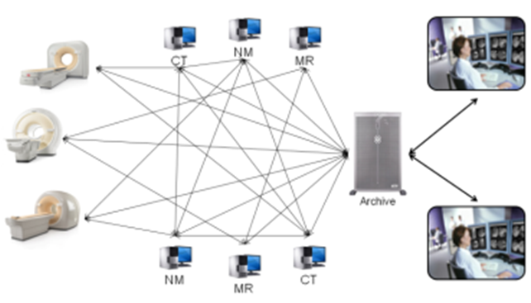
Наиболее распространенная схема управления лечебным процессом диагностического отделения в большинстве медицинских организаций
В медицинской организации есть несколько диагностических аппаратов, у каждого из которых свой индивидуальный набор специализированного ПО для обработки изображений. Врачи-диагносты одновременно принимают пациентов, делают описание полученных изображений, а также консультируют своих коллег. У врачей других отделений максимум есть DICOM-viewer , который предоставляет крайне ограниченный функционал.
ЦОД

Slide 7
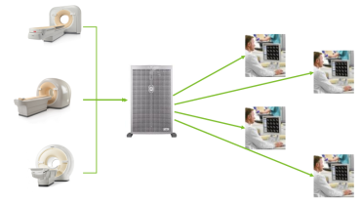
Оптимизированная схема управления лечебным процессом диагностического отделения при использовании экспертных систем диагностической визуализации
ЦОД
В медицинской организации все диагностические аппараты подключены к единому хранилищу изображений. Оттуда в свою очередь изображения могут извлекаться экспертной системой, рабочие места которой устанавливаются в кабинеты любых врачей-специалистов.

Slide 8
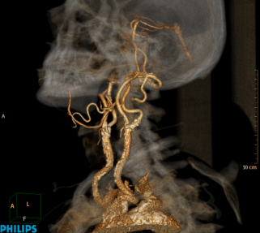
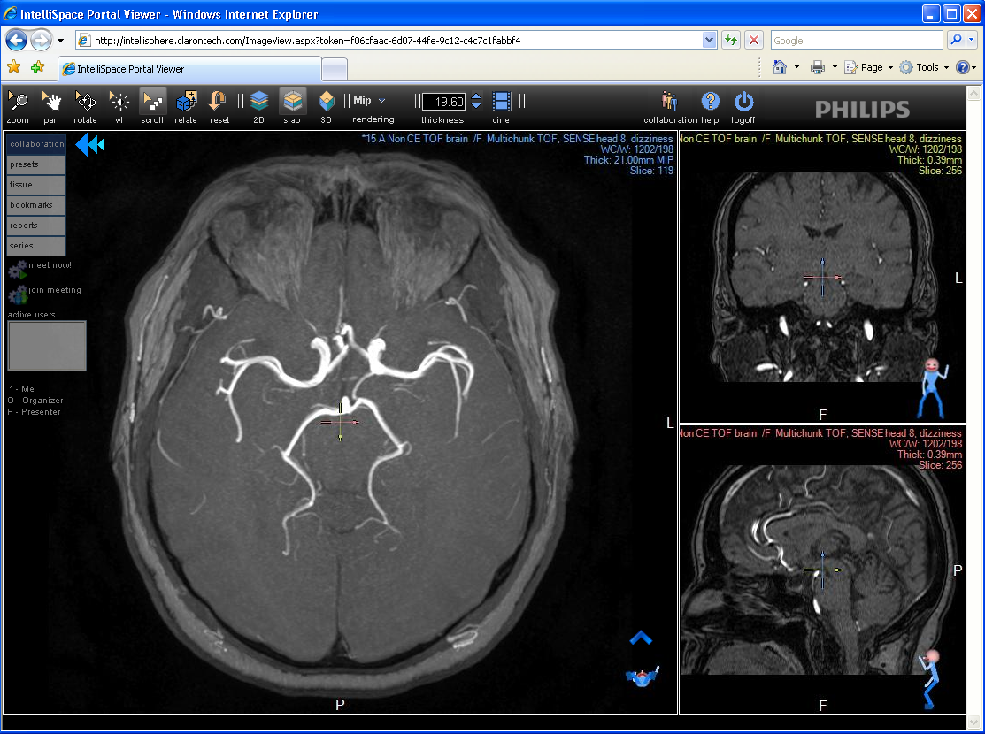
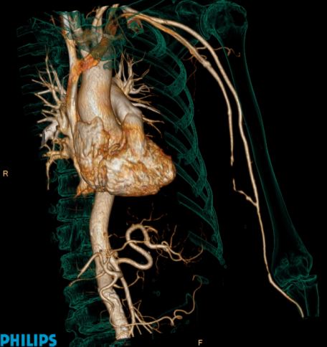
Примеры результатов работы клинических приложений PHILIPS IntelliSpace Portal
Построение для врачей-неврологов 3D-модели кровеносных сосудов, питающих головной мозг, на основании анализа данных КТ обследования
Анализ серий исследований полученных в помощью МРТ для оценки динамики лечения онкологических заболеваний
Создание для кардиологов 3D-модели сердца и кровеносной системы на основании анализа изображений с аппарата МРТ

Slide 9
Основные преимущества PHILIPS IntelliSpace Portal
- Подключение медицинского оборудования любого производителя (по предварительному согласованию с Philips). Избавляет от необходимости переучивать персонал при замене оборудования.
- Интеграция с архивами (PACS) системой любого производителя
- Неограниченное количество лицензий на установку клиентского ПО, ограничено только количество одновременных подключений к серверу
Снижение времени на 80%, необходимого для обработки изображений, за счёт автоматизации рутинных операций
Автоматическая загрузка предыдущих исследования пациента из PACS системы для более быстрой обработки изображения, например, в онкологии
- Технологий тонкого клиента – всё вычисления производятся на сервере, клиенту передаются только результаты
- Возможность реализации телемедицины: совместная работа, обсуждение и уточнение диагноза со специалистами из другого ЛПУ. Использование мобильных устройств для просмотра изображений

Slide 10
Архивы медицинских изображений (PACS – Picture Archiving and Communication System)

Slide 11
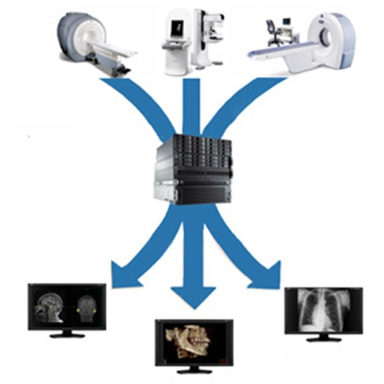
Архивы PACS интегрируются медицинскими информационными системами и средствами экспертной диагностической визуализации (через международные протоколы DICOM и HL7), что позволяет достичь:
- Единой диагностической истории каждого пациента. Врач получает доступ к снимкам пациента, где бы раньше тот не делал диагностику.
- Снижения затрат на расходные материалы за счет исключения повторных исследований (например, при утере снимков).
Повышения качества медицинских услуг за счет корректного протоколирования и сокращения времени, затрачиваемого на исследования (опция WorkList)
Софтлайн содержит в своем продуктовом портфеле системы PACS от различных производителей, как российских, так и зарубежных: LINS («Махаон»), Cometa, CGM (NetRAAD Pro), DICOM Consulting.
Источники изображений
ЦОД
Рабочие места врачей

Slide 12

Система архивирования, хранения, обработки и передачи медицинских диагностических изображений (PACS)
Повышение доступности медицинских изображений за счет передачи по различным каналам связи без потери качества
Повышение качества услуг за счет корректного протоколирования исследований и сокращения времени, затрачиваемого на исследования
Единая диагностическая история каждого пациента по месту его обращения за мед. Помощью
Экономия расходов на расходные материалы за счет исключения повторных исследований
Возможность создания распределенных архивов и удаленного доступа врачей к мед. Изображениям
Интеграция с МИС «Ариадна» и другими решениями для автоматизации процесса диагностики

Slide 13
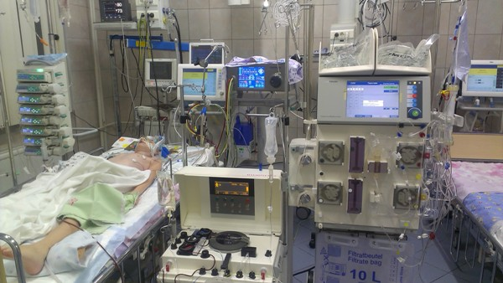
Автоматизация работы отделений реанимации и интенсивной терапии

Slide 14
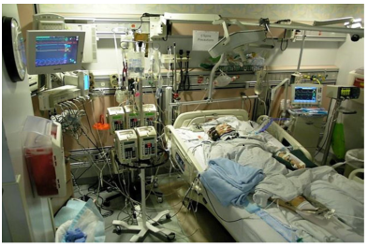
Передовая технология поддержки принятия решения
Уход за пациентом на основе данных с многих источников
Снижение риска возникновения врачебных ошибок
Улучшенный контроль над исполнением плана лечения
Стандартизация ведения внутренней документации
Интеграция с медицинской информационной системой (МИС)

Slide 15





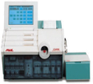
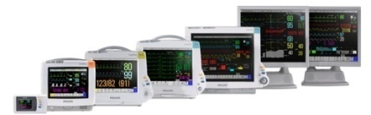
PHILIPS IntelliSpace Critical Care and Anesthesia
Поддержка принятия решения и проактивность
Интерактивные протоколы
Сигналы и уведомления
Предупреждения об опасности
Отчётность и интеллектуальный анализ данных
  Интеллектуальное ПО
  Отображение клинически значимых данных и тревог
  Встроенный набор планов лечения
Интерактивный режим
Поддержка принятия решения
Анализ данных пациента и представление
Интеграция с госпитальной информационной системой
Документирование
Совместная работа
Интеграция с существующей
госпитальной информационной
системой
Ведение клинической документации
Вычисление физиологических параметров
Учёт медикаментов
Интегральная оценка состояния (SAPS, NEMS)
Получение данных
Данные с прикроватных
устройств
Мониторы серии IntelliVue
Наркозно-дыхательные аппараты
Различные прикроватные устройства
разных производителей

Slide 16

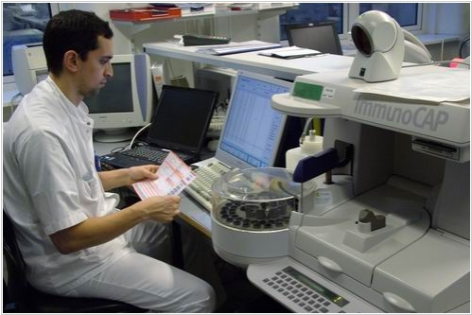
Медицинские и лабораторные информационные системы (МИС и ЛИС)

Slide 17
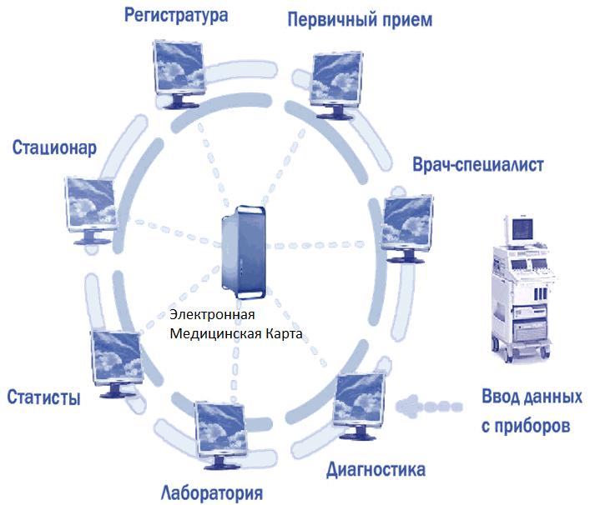
Медицинская информационная система «Ариадна»
Медицинская часть
в системе ведутся в электронном виде все карточки пациентов (ЭМК)
регистрируются все назначения, диагнозы
фиксируются результаты анализов и диагностики
система интегрируется с архивами PACS и экспертными системами обработки изображений
существует «личный кабинет» пациента для записи на прием и консультаций и т.п.
Административно-хозяйственная часть
учет рабочего времени врачей
состояние складов (хоз. и аптечный)
ведение договорной работы со страховыми компаниями
отчетность в региональное подразделение ФОМС
бухгалтерия (расчет стоимости оказанных услуг, платежи, заявки и т.д.)
касса
управление персоналом и т.п.

Slide 18
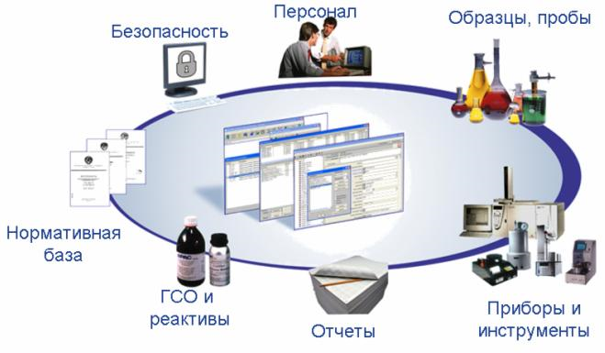
Лабораторные информационные системы (ЛИС)
интегрируется с МИС Ариадна
регулярно пополняется список приборов-анализаторов, подключаемых к системе
передача данных во внешние информационные системы здравоохранения (ЕГИСЗ, РМИС и т.п.)
возможность глобальной интеграции с (центральные лаборатории для регионов)
собственная бухгалтерия и склад

Slide 19
Совместная работа с
Софтлайн готовит к внедрению МИС «Ариадна» инфраструктуру Организации, в случае ее несостоятельности: отказоустойчивость, безопасность, оснащенность, модернизация;
Проводит аудит и выполняет мероприятие направленные на соответствие требованиям 152ФЗ о защите персональных данных;
Организует или модернизирует колл-центр для интеграции с МИС «Ариадна»;
Разработка и внедрение концепции «Телемедицины», «Второе мнение» итд.
Организация системы электронного документооборота в интеграции с МИС «Ариадна»;
Организация системы электронного документооборота в интеграции с МИС «Ариадна»;
Реализация проектов по организации безопасности объекта: СКУД, видеорегистрация и аналитика, учет рабочего времени.
Организация системы электронного документооборота в интеграции с МИС «Ариадна»;

Slide 20
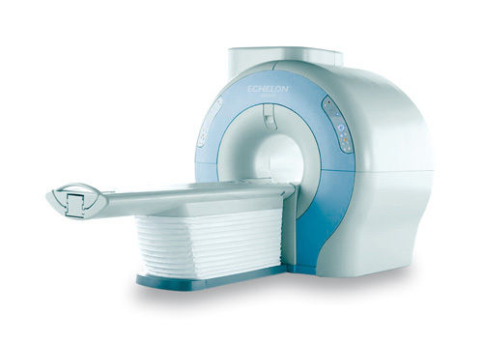
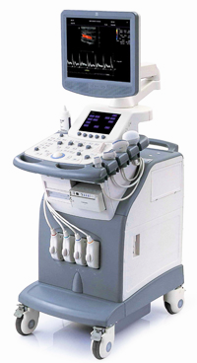
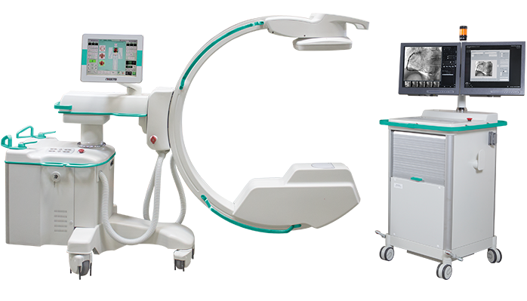
Поставки медицинского оборудования
В ЦК регулярно поступают запросы от клиентов о возможности поставок медицинского оборудования. Чаще всего эти запросы вызваны тем, что специализирующиеся компании-дистрибьюторы не всегда готовы предлагать своим клиентам различные схемы оплаты поставляемого оборудования. Клиенты же в свою очередь не всегда имеют возможность заплатить сразу 50-100млн. за аппарат МРТ, например, и предпочли бы разнести расходы на несколько лет. Софтлайн в этом случае может выступать посредником и предложить широкий набор вариантов от классического лизинга, до различных схем HAAS, факторинга и т.п., в том числе и для гос. заказчиков. Каждый такой проект индивидуален как по производителям, так и по составу оборудования.

Slide 21
История успеха
2012-2014гг Комплексный проект в рамках развития ЕГИСЗ Магаданской области (поставка терминалов, выполнение работ по ИБ и внедрение МИС ).
2014г Глобальное партнерство с PHILIPS. Создание ЦАМИ в Красноярском крае (на базе PACS «Махаон» и Philips IntelliSpace Portal)
2014г внедрение экспертной визуализации (AV) на базе решения Philips IntelliSpace Portal в Краснояской краевой больнице и Красноярском краевом клиническом онкологическом диспансере.
2015г –ЦАМИ (PACS + AV) в г. Южно-Сахалинск.
2015г – AV в Приморском онкологическом диспансере г.Владивосток.
2016г – AV на базе решения Philips IntelliSpace Portal в ФГБУ СФБИЦ им. Академика Е.Н.Мешалкина , г.Новосибирск
2016г – комплексный проект (создание ЦОД + внедрение МИС «Ариадна») в Екатеринбургском центре МНТК «Микрохирургия глаза» (текущий проект)
2016 -2017г – внедрение МИС «Ариадна» в Медицинском центре страховой компании «Капитал-Полис», г. Санкт-Петербург
2017г. - проект по МИС «Ариадна» в Новосибирском центре МНТК «Микрохирургия глаза» (текущий проект)
2017г. - создание архива мед. изображений (HW Dell + PACS «Махаон») в Лечебно-диагностическом центре Международного института биологических систем им. Сергея Березина, г. Санкт-Петербург

Slide 22
Вопросы ?
Анна Ласточкина
Руководитель направления по работе с организациями здравоохранения
М +7 (905) 285 38 81 | A.Las@softlinegroup.com| К
Компания SoftLine |

